Slide 1
드라마 대본을 통한 창조적 산물 분석
비정형 데이터 분석
2조
2015020870 육은혜
2016020551 전창동
2016020562 박근태

Slide 2
Contents
We follow this procedure to introduce the topics and concept about our project of unstructured data mining
01
Project 목적
02
중간 발표 정리
DATA 분석
- Word Cloud 분석
- 긍/부정어 빈도 분석
- 인물 별 품사 비교
- Network Plot 분석
03
04
시대별 영화 분석
05
활용 방안, Review,정리

Slide 3
Project 목적

Slide 4

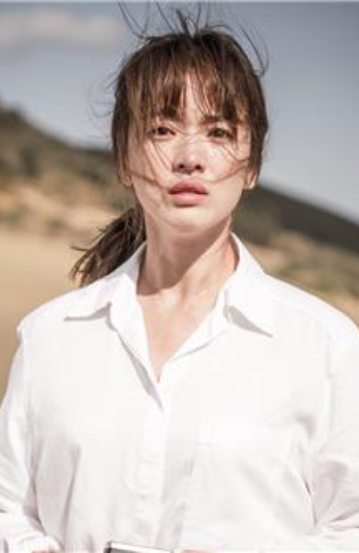
태양의 후예
Project 목적
유시진
강모연
Notes:
태양의 휴예에 나오는 송중기 캐릭터를 대부분의 여성이 좋아한다, 왜? 남자는 노이해. 궁금하다. 이유는? 분석을? 좋은 인간관계를 위해

Slide 5
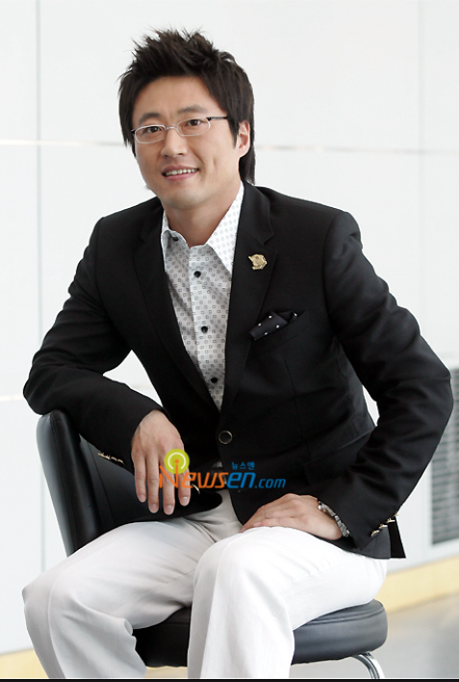
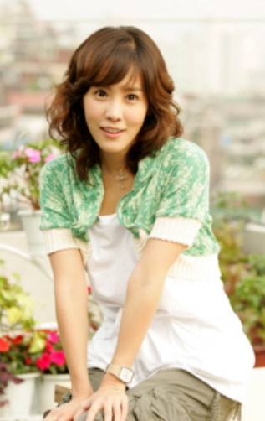
파리의 연인
Project 목적
“애기야!”
“너 바보야 왜 말을 못해?”
한기주
강태영
Notes:
태양의 휴예에 나오는 송중기 캐릭터를 대부분의 여성이 좋아한다, 왜? 남자는 노이해. 궁금하다. 이유는? 분석을? 좋은 인간관계를 위해

Slide 6
Project 목적
대중이 이들에게 열광 하는 이유 ?
얼굴 ? (O)
가정 ) 드라마는 현재/실제 삶을 잘 보여 주고 이상적 인간의 모습
이들의 대화 에서 찾아 본다
※ 대화 특징 발견 하여 남녀간의 갈등 해소, 원만한 사회 생활 가이드
Notes:
태양의 휴예에 나오는 송중기 캐릭터를 대부분의 여성이 좋아한다, 왜? 남자는 노이해. 궁금하다. 이유는? 분석을? 좋은 인간관계를 위해

Slide 7
중간 발표 정리

Slide 8
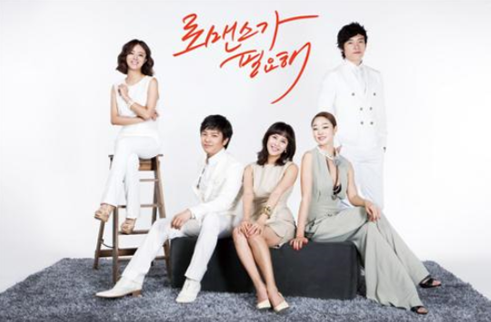
중간 발표 정리
- 드라마 대본 “로맨스가 필요해 시즌1” 선택
- 방송일 : 2011.06.13 ~ 2011.08.02
- 장 르 : 한국 드라마 총 16부작
- 시청률 : 2% (이 수치는 지상 파 기준 20~30% 해당)
- 편 성 : tvN
- 연출,극본 : 이창환,정현정
참조 : http://entertain.naver.com/read?oid=003&aid=0004558569
Notes:
여러분, 봄이 오고 있습니다. 예 봄이요! 일과 thㅏ랑, th랑과 일 고민이 되시나요, 아니면 아직 두 개를 다 얻지 못하셨나요? 이 두가지는 우리가 흔히 가장 원하고 얻고 싶은 두가지라고 할 수 있는데요,
우리 조의 발표 주제 및 제목에 관한 장
화살표 컨셉
누구나 좋은 사람 성공한 사람이 되고 싶다.
봄/ 면접/사회생활/ 연애/ are you?
그렇다면 무엇을 분석해야할까?
드라마에는 남주/여주/ 시대상황/ 추구하는 인간상/ 분석을, 통해 의미있는 무언가가 있찌 않을까/

Slide 9
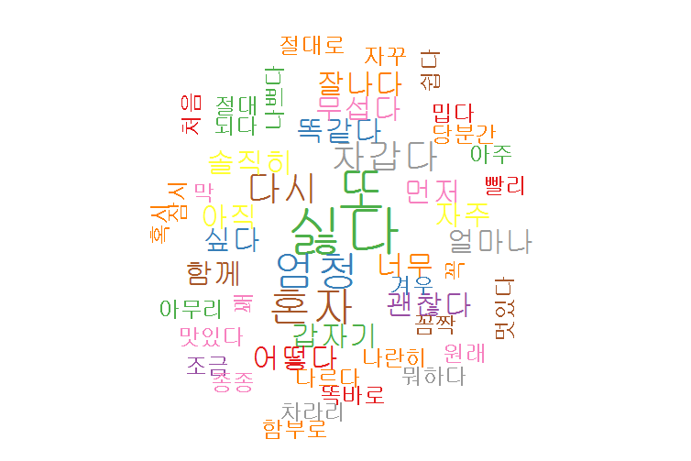
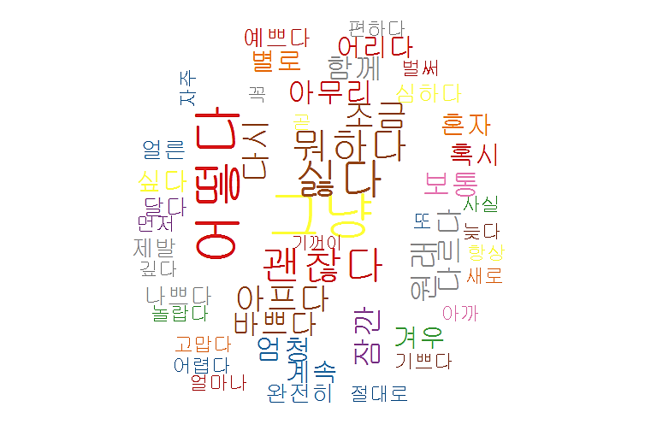
중간 발표 정리
성현
강희
- 호감형 인물 : 성현 1. 어떻다(어때- 어떻게 할까-), 괜찮다, 뭐하다(뭐해-) 등 상대의 상태를 Check 해 주는 단어
2. 자신 감정을 숨기지 않는 감정 형 어휘 많다.
- 비호감형 인물 : 강희 싫다, 차갑다, 무섭다,나쁘다 등 자신 위주의 단어(자신의 기분이나 감정, 상태에 관한)를 자주 사용

Slide 10


중간 발표 정리
Positive VS. Negative
VS.
호감왕
비호감여왕
인물의 성격에 대한
분석 가능

Slide 11
Data 분석

Slide 12
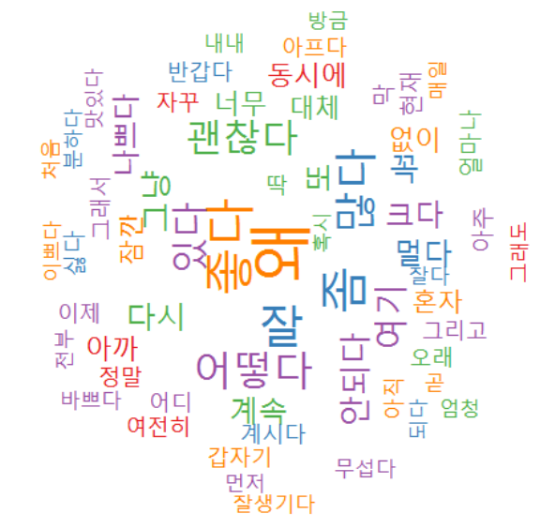
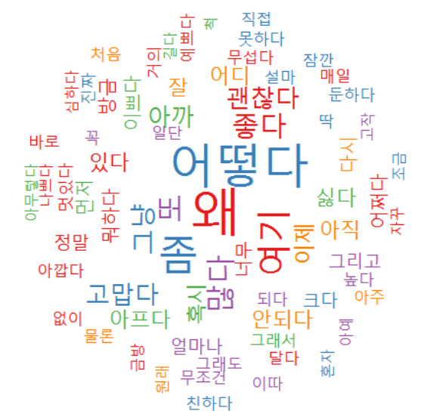
태양의 후예 Word Cloud(인물 별)
유시진
강모연
유시진 : 왜?, 잘, 어떻다? 좋다, 많다, 괜찮다
강모연 : 어떻다, 왜, 좀, 많다, 좋다, 괜찮다,고맙다,여기

Slide 13
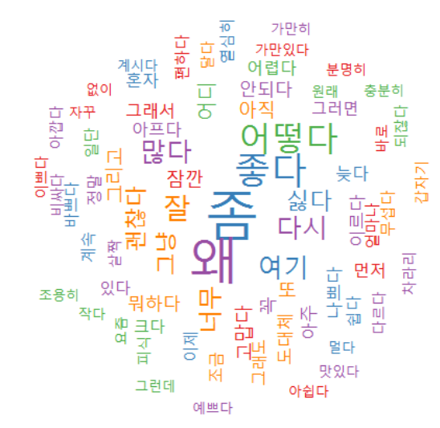
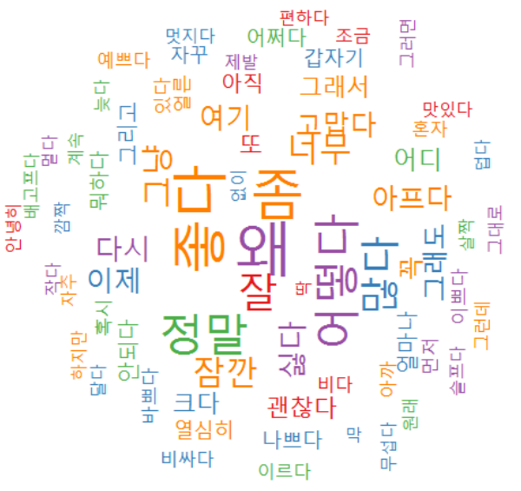
파리의 연인 Word Cloud(인물 별)
기주
태영
기주 : 좀, 왜, 어떻다, 좋다, 많다, 괜찮다, 잘
태영 : 왜, 어떻다, 정말, 잠깐, 좀, 좋다, 괜찮다, 고맙다.

Slide 14
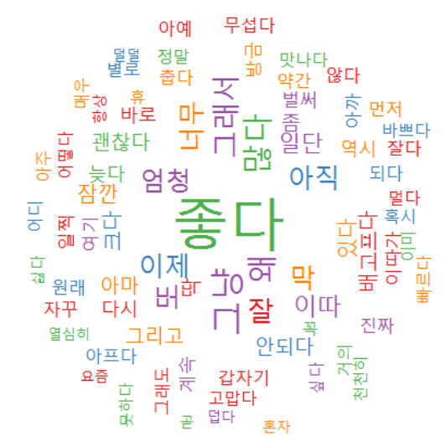
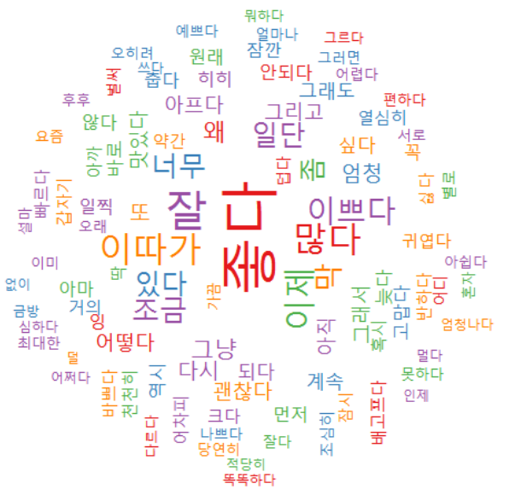
실제 인물(카톡 남♡카톡 녀) (Word Cloud)
▶ 카톡 남 프로필
- 연령 : 20대 중반
- 학력 : 국내 K대 공대 졸업, 동 대학원 재학 중
- 국적 : 대한 민국(군 필), 건강한 청년
- 연애 경력 : ?
▶ 카톡 녀 프로필
- 연령 : 20대 중반
- 학력 : 국내 K대 공대 졸업
- 국적 : 대한 민국
→ 2016년 1월 첫 만남 후 4개월간 연애 중
잣은 말 다툼으로 위태 함….
관계 개선 필요
→ 4개월 간 카톡 데이터 취합
(만남 부터 지금까지 6/10현재)

Slide 15
실제 인물(카톡 남♡ 카톡 녀) (Word Cloud)
카톡 남
카톡 녀
남 : 좋다, 많다, 예쁘다 , 잘, 이따가,
여 : 좋다, 엄청, 많다, 그래서, 그냥, 왜, 이제…

Slide 16
카톡남 vs 시진, 기주 비교, 조언
불일치…
시진
기주
카톡남

Slide 17
아vs 강모연, 태영 비교, 조언
일치?
모연
태영
카톡녀

Slide 18
비교
 | 1 | 2 | 3 | 4 | 5 | 6 | 7
성현 | 어떻다 | 괜찮다 | 뭐하다 | 싫다 | 그냥 | 좀 | 아프다
시진 | 좋다 | 왜 | 잘 | 어떻다 | 괜찮다 | 좀 | 많다
기주 | 좋다 | 왜 | 좀 | 어떻다 | 잘 | 괜찮다 | 많다
모연 | 왜 | 어떻다 | 좀 | 괜찮다 | 좋다 | 많다 | 고맙다
태영 | 좋다 | 왜 | 어떻다 | 정말 | 괜찮다 | 좀 | 잘
카톡 남 | 좋다 | 잘 | 예쁘다 | 이따가 | 많다 | 너무 | 이제
카톡 여 | 좋다 | 엄청 | 그래서 | 많다 | 그냥 | 이제 | 왜
▶ 드라마
“괜찮아?”, “어때?”, “좋다”,”싫다”, “왜?”,”잘”등
자기 감정 상태 표현과 상대 상태를 확인 하는 단어를 많이 사용 한다.
▶ 카톡 커플
직설적인 표현 사용 “좋다”, “예쁘다”, “너무”, “엄청”…
→ 상대의 상태를 확인 하고 물어 보는 단어를 많이 사용해라!

Slide 19
긍/부정 사용 율
 |  | 긍정어 | 부정어
파리의연인 | 기주 | 43.1 | 56.9
 | 태영 | 45.1 | 54.9
 | 윤아 | 46.3 | 53.7
 | 수혁 | 47.4 | 52.6
태후 | 강모연 | 47.2 | 52.8
 | 유시진 | 49.5 | 50.5
카톡 | 남 | 58.1 | 41.9
 | 녀 | 59.9 | 40.1
긍/부정어 사용 비율
긍정
부정어
▶ 긍/부정어 사용 빈도 분석
- 드라마에서는 현실과는 다른 특별한 갈등 구조가 있어 실제 부정어 사용 빈도 多
- 카톡으로 싸우는 경우가 많지 않아 한계가 있다.
→ 좀더 현실적인 드라마 분석 필요, 상관 관계 못 찾음

Slide 20
인물별 품사 사용 비교
▶ 품사별 사용 비율 비교(문장 안에서 평균 품사 사용률)
- 명사 사용 비율이 전체적으로 높으며 인물 별 특이점은 보이지 않음
- 감성어 사전이 없어 아쉬움….

Slide 21
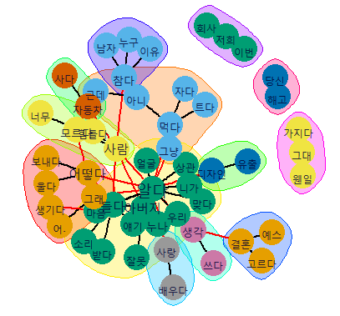
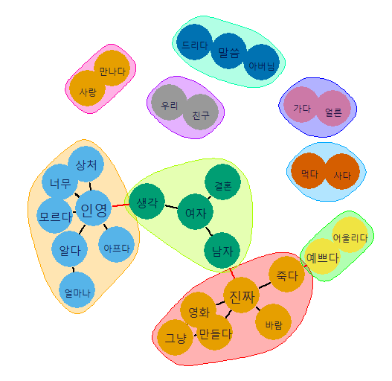
Network Plot(호감/비 호감)

Slide 22
Network Plot(호감/비 호감)
호감
비호감

Slide 23
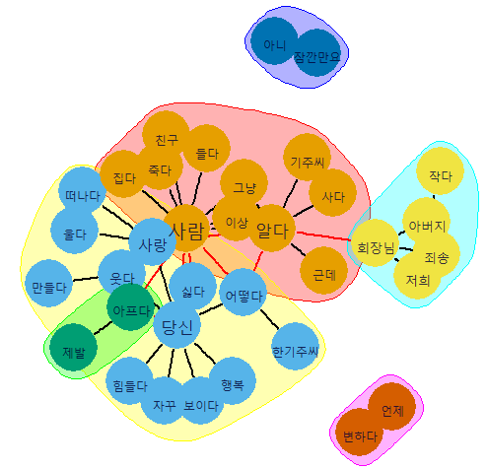
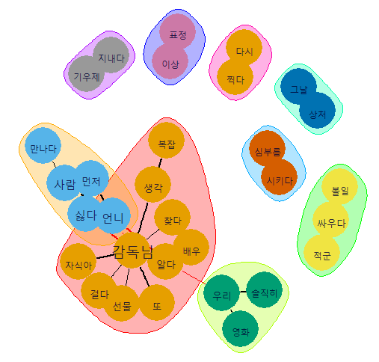
Network Plot(호감/비 호감)

Slide 24
Network Plot(호감/비 호감)
호감
비호감
파연 강태영
로필 윤강희

Slide 25
Network Plot 정리
호감 | 기주 | 알다 | → | 맞다 | → | 마음 | → | 얘기 | → | 상관
 |  | 어떻다 | → | 보내다
 |  | 생각 | → | 결혼 | → | 예스
 |  | 태영 | → | 그대 | → | 가지다
 | 태영 | 당신 | → | 행복,사랑 | → | 웃다 | → | 만들다 | → | 울다
 |  | 당신 | → | 자꾸 | → | 보이다
 |  | 당신 | → | 어떻다
 | 성현 | 당신 | → | 사랑 | → | 생각 | → | 알다 | → | 위하다
 |  | 당신 | → | 상처 | → | 받다
 | 인영 | 사랑 | → | 만들다 | → | 함께 | → | 끝나다 | → | 다시
 |  | 우리 | → | 성수씨 | → | 로맨스
 |  | 사람 | → | 마음 | → | 가지다 | → | 아프다 | →
비호감 | 김성수 | 인영 | → | 얼마나 | → | 알다
 |  | 인영 | → | 상처 | → | 너무 | → | 모른다
 |  | 진짜 | → | 영화 | → | 만들다 | → | 죽다 | → | 바람
 |  | 예쁘다 | → | 어울리다
 | 윤강희 | 감독님 | → | 자식아 | → | 걸다 | → | 또 | → | 찾다 | → | 생각
 |  | 우리 | → | 솔직히 | → | 영화
 |  | 볼일 | → | 적군 | → | 싸우다
 |  | 그날 | → | 상처 | → | 심부름 | → | 시키다
▶ 호감 : 감성적인 단어 사용, 상대방 향한 표현
비 호감 : 자기 감정 위주의 표현, 직설적 단어 구사

Slide 26
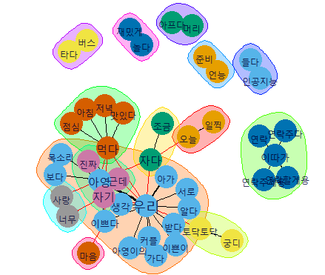
Network Plot (기주 vs 카톡남 )
파연 기주
카톡남

Slide 27
Network Plot (기주 vs 카톡남)
기주 호감 | 알다 | → | 맞다 | → | 마음 | → | 얘기 | → | 상관
 | 어떻다 | → | 보내다
 | 생각 | → | 결혼 | → | 예스 | →
 | 태영 | → | 그대 | → | 가지다 | →
김성수 비호감 | 인영 | → | 얼마나 | → | 알다 | →
 | 인영 | → | 상처 | → | 너무 | → | 모른다
 | 진짜 | → | 영화 | → | 만들다 | → | 죽다 | → | 바람
 | 예쁘다 | → | 어울리다
카톡남 | 우리 | → | 카톡녀 | → | 이쁜이 | → | 생각 | → | 아가
 | 우리 | → | 알다 | → | 서로 | → | 진짜 | → | 이쁘다
 | 먹다 | → | 점심 | → | 저녁 | → | 맛있다
 | 오늘 | → | 일찍
 | 머리 | → | 아프다
 | 이따가 | → | 연락
 | 자다 | → | 조금
▶ 카톡남: 비 호감에 같아 보임?
- 머리 → 아프다, 진짜, 예쁘다.

Slide 28
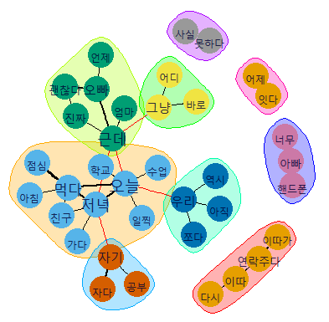
Network Plot (태영 vs 카톡 녀)
파연 태영
카톡녀

Slide 29
Network Plot (태영 vs 카톡 녀)
태영 | 당신 | → | 행복,사랑 | → | 웃다 | → | 만들다 | → | 울다
 | 당신 | → | 자꾸 | → | 보이다 | →
 | 당신 | → | 어떻다
윤강희 | 감독님 | → | 자식아 | → | 걸다 | → | 또 | → | 찾다 | → | 생각
 | 우리 | → | 솔직히 | → | 영화
 | 볼일 | → | 적군 | → | 싸우다
 | 그날 | → | 상처 | → | 심부름 | → | 시키다
카톡 녀 | 오늘 | → | 먹다 | → | 점심 | → | 아침 | → | 저녁 | → | 학교
 | 오늘 | → | 수업 | → | 일찍 | → | 가다 | → | 친구
 | 우리 | → | 아직 | → | 조금 | → | 역시
 | 오빠 | → | 진짜 | → | 괜찮다 | → | 엄마 | → | 근데
▶ 카톡 녀: 호감 같아 보임?
- 오빠 ,진짜, 괜찮다, 우리, 조금

Slide 30
시대별 영화 분석
▶1980년~2010년대 10년 단위로 흥행한 로맨스 영화 5편 분석
1980 | 보릿고개 | 뽕 | 안개도시 | 인간시장 | 키위새의겨울
1990 | 8월의 크리스마스 | 약속 | 편지
2000 | 내머리속의지우개 | 너는 내 운명 | 싱글즈 | 엽기적인 그녀 | 클래식
2010 | 김종욱찾기 | 나의 사랑 나의 신부 | 반창꼬 | 연애의온도 | 오직 그대만
▶년대 별 긍/부정 비율

Slide 31
시대별 영화 분석
▶욕설 사용 비율 (욕설/전체 단어)
- 나무 위키 참조하여 한국어 욕설 사전 제작
https://namu.wiki/w/%EC%9A%95%EC%84%A4/%ED%95%9C%EA%B5%AD%EC%96%B4

Slide 32
활용 방안, Review, Summary

Slide 33
활용 방안 및 예상 결과
이혼 상담, 언어 습관 교정…
연예 코치 및 대화 지침 제공
결혼 상담
사회 생활 상담 자료
연애 코치
연애 시뮬레이션
연설,정치,오락 응용
DATA 카페
대중의 성향 분석
사업 아이템
카페, 레스토랑

Slide 34
Term Project 를 마치고…
▶ Term Project 요구 사항 : 재미 있거나 or 멋지거나(논문 까지~)
- 재미 있는 주제
- Project 하는 동안 재미 있었고 유익 하였음
▶ 성 과
- 드라마 및 여러 개인들의 대화를 분석함으로 충분한 대화 가이드제시
가능성을 찾을 수 있었다.
- Text Mining 기법 및 여러 Tool 직접 이용 및 활용을 경험 함
- 실제 응용 Item 발굴 함
① 산학 진행 추진 중(반도체 공정 인폼 Note 분석)
② 카페 및 막연하지만 사업 아이템 생각…, 응용 가능성 확인
▶ 아쉬운 점
- 감성어 사전 기반 좀더 충분한 한글 Data 필요
- 현실에 맞는 좀더 많은 드라마 및 영화 대본 수집 어려움
- 로맨스 장르에 국한
- 인간의 대화 분석 이라는 과대 목표로 기간 내 충분한 Output 어려움
대중의 성향 분석

Slide 35
THANK YOU

